Slide 1


Proyecto de factibilidad para la creación de una comercializadora de textiles en el cantón general villamil playas

Slide 2
Resumen del proyecto
El presente proyecto ofrecerá al mercado del cantón General Villamil Playas productos textiles para prendas de vestir y lencerías de hogar(sabanas y cortinas).
La información obtenida en el estudio del mercado, servirá para la toma de decisiones con respecto a las condiciones favorables y desfavorables que se puedan presentar en el mercado.
El precio de los textiles se estimará en base al promedio de los precios del mercado.

Slide 3
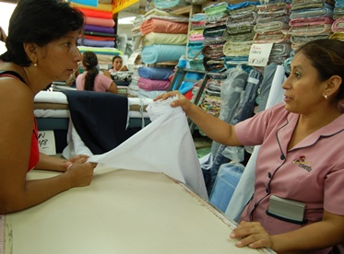
Actividad de la empresa
Comercialización de telas ofreciendo gran variedad del producto en cuanto a texturas y colores para satisfacción del cliente.

Slide 4
Características del producto
CARACTERÍSTICAS FÍSICAS EXTERNAS:
Forma: se encuentra en forma plana.
Tamaño: esta característica depende del tipo de tela.
Tienen 110, 150, 250 y 280 cm de ancho y la longitud es la
solicitada por el cliente.
Color: telas de un solo color y estampadas de varias
tonalidades.
Características físicas internas:
Calidad: existe diversidad en los componentes de las telas
la mayoría de algodón y poliéster.
Resistencia: depende de los porcentajes de concentración
de los diferentes componentes en la elaboración de la tela.

Slide 5


Gabardina | Sarga reforzada. | Terminación nítida, tejido denso, durable, resistente al desgaste. Difícil de plachar, brilla con el uso. | Trajes para damas y caballeros, abrigos, impermeables, uniformes y camisas de hombre.
Poliéster |  | Tela liviana, no encoge ni estira, resistente al moho, polillas y abrasión. Lavable, no la afecta la luz solar ni el clima. | Diversos usos dependiendo del hilado con que se mezcla. Ropa resistente a productos químicos.

Slide 6
alcance
En el estudio se busca probar:
Numero de compradores
Estimar la demanda
Implementar una sección de accesorios para costuras como hilos, agujas, botones, encajes entre otros; creando un servicio completo en el momento que el cliente adquiera telas en la comercializadora.

Slide 7
ESTUDIO ORGANIZACIONAL
NOMBRE DE LA EMPRESA
KolorTex, Compuesta de dos palabras KOLOR, por la gama de colores de las telas y TEX, de textiles.
Los factores que determinaron el nombre de la empresas fueron:
Es un nombre comercial breve.
Es un nombre fácil de recordar.
Es un nombre muy original para distinguirlo de nuestros competidores.

Slide 8
MISIÓN
Satisfacer totalmente la demanda de textiles en el cantón General Villamil Playas, adecuando los recursos necesarios, de acuerdo a los requerimientos de un sistema de comercialización y calidad, dentro de un buen clima organizacional.

Slide 9
VISIÓN
Ser una empresa líder de comercialización de textiles en el cantón General Villamil Playas, satisfaciendo de manera integral la demanda de todos los bienes y servicios que se ofrecerán a todos los consumidores.

Slide 10
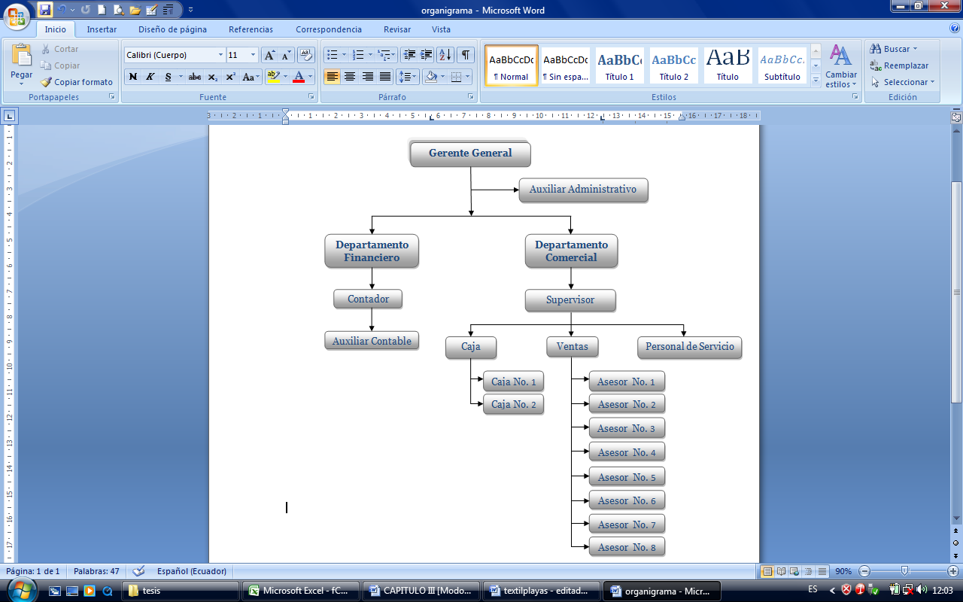
organigrama

Slide 11
Análisis del entorno
F ORTALEZA Diseño propio e innovador de la infraestructura en el punto de venta. Negociación directa con los proveedores. | OPORTUNIDADES Ausencia de competidores Desarrollo comercial de General Villamil Playas.
DEBILIDADES Motivación del personal No existe el personal adecuado en playas | AMENAZAS Competencia desleal. Estancamiento del sector textil

Slide 12
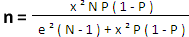
Estudio de mercado
Población potencial ( N )
32000
Población objetivo
16000
Proporción de los consumidores (P)
0,5
Fiabilidad (x) 90%
1,65
Error ( e ) 10%
0,1
Número de encuestas a realizar (n)
68

Slide 13
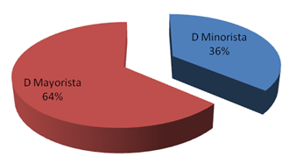
La demanda
Demanda Minorista 5,400 36,19%
Demanda Mayorista 9,523 63,82%
Demanda Total 14,923 100%

Slide 14
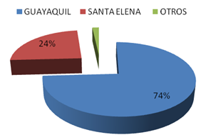
¿Donde adquieren telas?
Demanda Mayorista
Está conformada por confeccionistas de ropa más cercanos al cantón, entre ellos se encuentra: “YA GRINGO”, “SASTRERIA JHONN”, “CONFECCIONES VILLAMIL”, “SABATEX”, entre otros quienes suman una demanda de 9.523 mts mensualmente lo que representa el 63.82% de la demanda total.

Slide 15
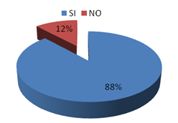
Personas que Compran telas
Este 88% que respondió “si”, compra en promedio 3 metros cada vez q acude a una tienda de telas, de esta manera se obtiene una demanda de 180 metros de tela obtenidos de la siguiente manera:
88% * 68=
60 personas * 3 mts=
180 mts por persona
180mts * 30=
5400 mts mensuales

Slide 16
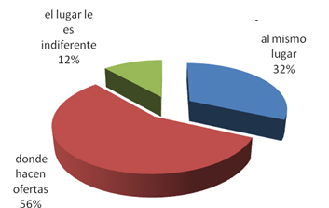
Comportamiento del cliente

Slide 17
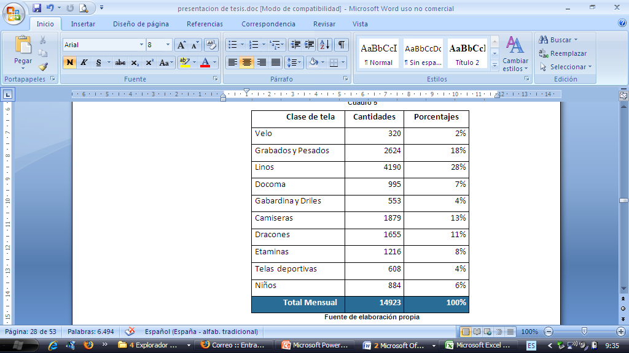
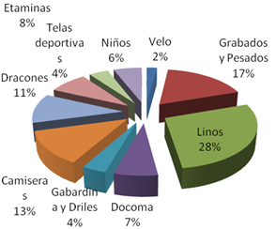
Preferencia del cliente

Slide 18
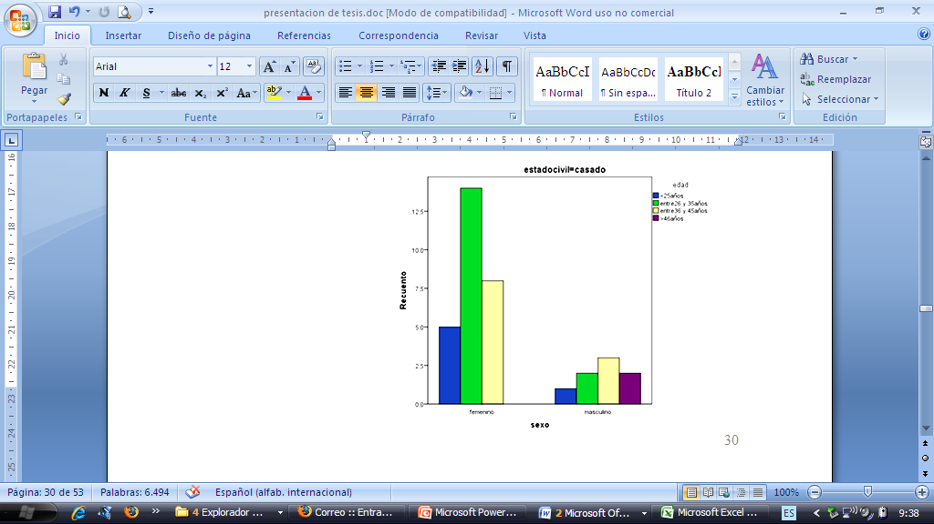
micro segmentación
Entre los clientes potenciales se encuentran:
“SASTRERIA JHONN”, “YA GRINGO”; quienes compran el 61.41% de la mercadería y el 38.58% restante lo compran los clientes minoristas que en su mayoría están conformados por las mujeres casadas entre 26 y 35 por las mujeres casadas entre 26 y 35 años

Slide 19
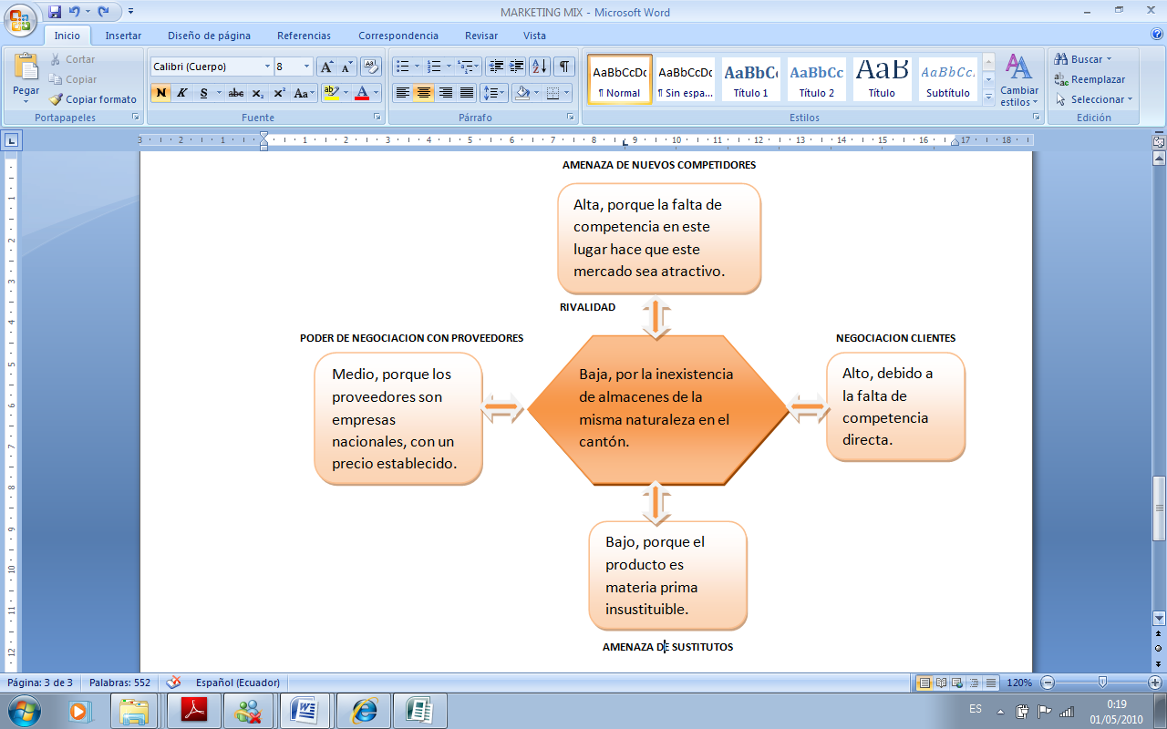
Fuerzas de porter

Slide 20
Marketing mix
PRODUCTO
“KOLORTEX” ofrece productos 100% ecuatorianos, para satisfacer las necesidades de los clientes tenemos telas en gran variedad en cuanto a la textura y colores. Dentro de la textura tenemos: linos, bramantes, seda, lycra, algodón
PRECIO
La comercializadora determinará el precio de los productos textiles a partir de un promedio de los precios del mercado.

Slide 21
PLAZA:
La comercializadora cuenta con un punto de venta, ubicada en el centro de playas, para la comodidad de los clientes, donde se desarrolla la mayor actividad económica en este cantón.
PROMOCIÓN:
. se aplicará un descuento de introducción, con el cual se busca llegar al mercado con pequeños clientes; a estos precios se aplicará un nuevo descuento por compras superiores a determinado monto.

Slide 22
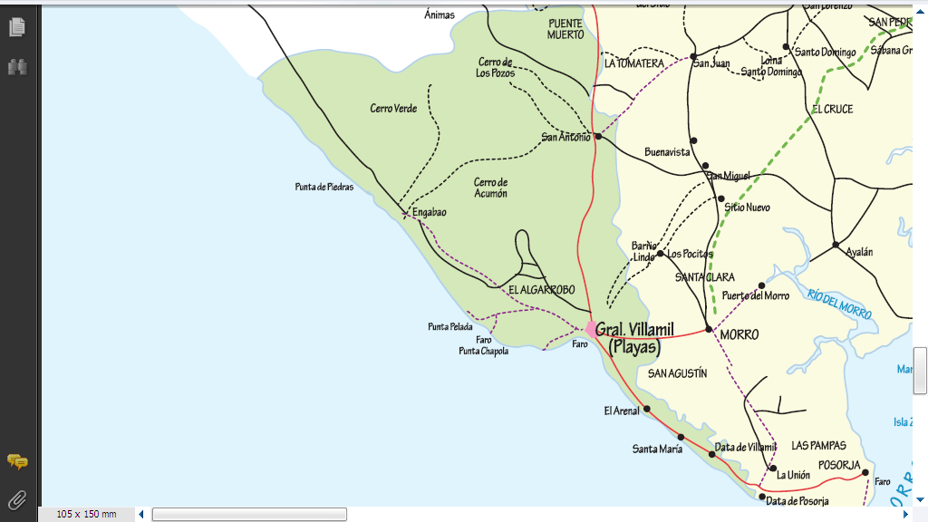
LOCALIZACIÓN DEL PROYECTO
La empresa, está ubicada en el cantón General Villamil Playas situado al suroeste de la provincia del Guayas, a 96 kilómetros de la ciudad Guayaquil.

Slide 23
Ingreso
Los ingresos para "KolorTex”, dependen básicamente de las ventas de los productos ofrecidos, por ello las ventas fueron estimadas considerando los siguientes factores:
          Demanda
          Precio

Slide 24
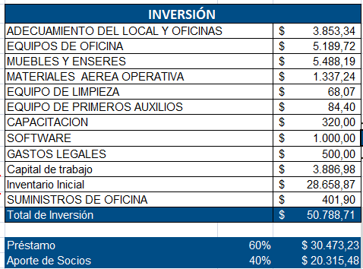
Inversión
Cuadro No. 7
Comercializadora de Telas “KolorTex”
El monto de la inversión del proyecto es de $50.788,71 del cual el 60% corresponde a préstamo privado a una tasa del 9.33% anual y el 40% aportación de los socios.
Fuente: Elaboración Propia Abril 2010

Slide 25
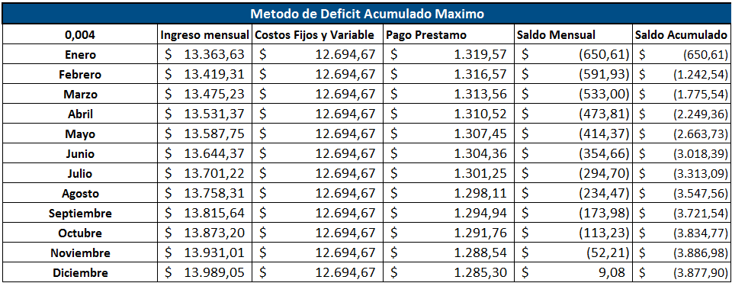
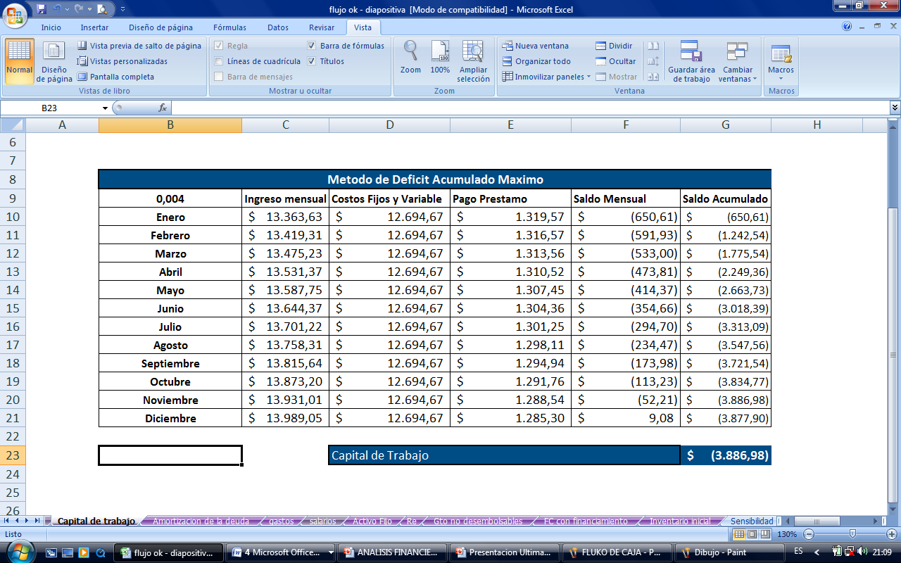
Capital de Trabajo
Fuente: Elaboración Propia Abril 2010

Slide 26
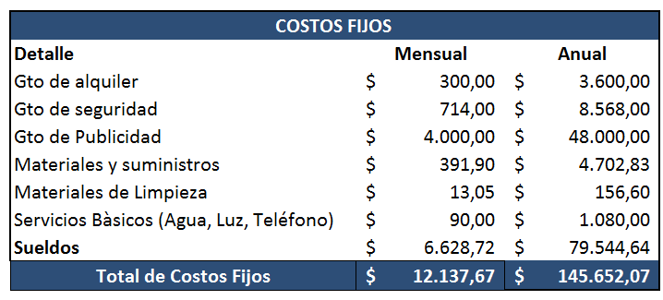
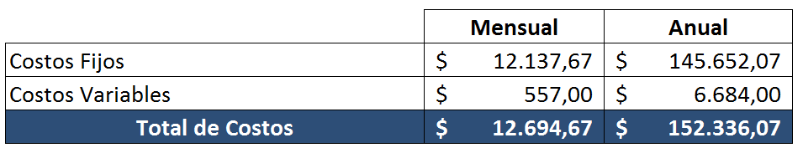
Resumen de Costos
Fuente: Elaboración Propia Abril 2010

Slide 27
Proyección de Ingreso
Para la proyección de ingresos se tomo en cuenta la demanda obtenida según la investigación de mercado y a su vez un crecimiento de acuerdo a la inflación del 4.31% sobre las ventas.
Para el primer año se obtiene un total de ingresos de $160.260,40 (179.073 metros de tela * su respectivo precio según su textura), como se detalla en el Apéndice 7, en el cual se desglosa el costeo para cada uno de los tipos estimados y tomando en cuenta un precio promedio, mencionados anteriormente de acuerdo a la aceptación del cliente.

Slide 28
Flujo de Caja
Se detalla dos Flujos Netos de Efectivo en cual uno es con financiamiento, que se toma en cuenta como referencia para el proyecto y el segundo sin financiamiento (Apéndice 9) que es solo como comparativo; el cual no posee gastos de préstamo bancario por lo que el 100% de la inversión se carga a la participación de los accionistas.
En el flujo con financiamiento, se obtiene en el primer año un flujo neto de efectivo negativo de -$5.099,57 el cual es relativamente bajo por los desembolsos que debe incurrir para los pagos del préstamo, ésta pérdida se recupera en los años posteriores en los que se obtiene flujos superiores.
En el segundo año se obtiene un flujo negativo de -$3.544,08 siendo éste el año en el cual se termina de pagar el préstamo bancario y a partir del año tres el flujo es positivo siendo este de $5.262,65 empezando en este año los flujos con aumentos en menor proporción para los siguientes años pero igualmente aceptables.

Slide 29
La TMAR
RE = Rf + β ( Prima de riesgo - Rf ) + Riesgo país
Donde:
Rf: 2,63% Tesoro Americano
β : 1,165 Promedio: industria textil y comercializadora
Prima de riesgo: 3,80% Diferencia: Tasa libre de mercado(Rm) y Tasa
libre de riesgo(Rf)
Riesgo país: 9,87%
RE = 2,63% + 1,165 ( 3,80% - 2,63% ) + 9,87%
RE = 13,86%

Slide 30
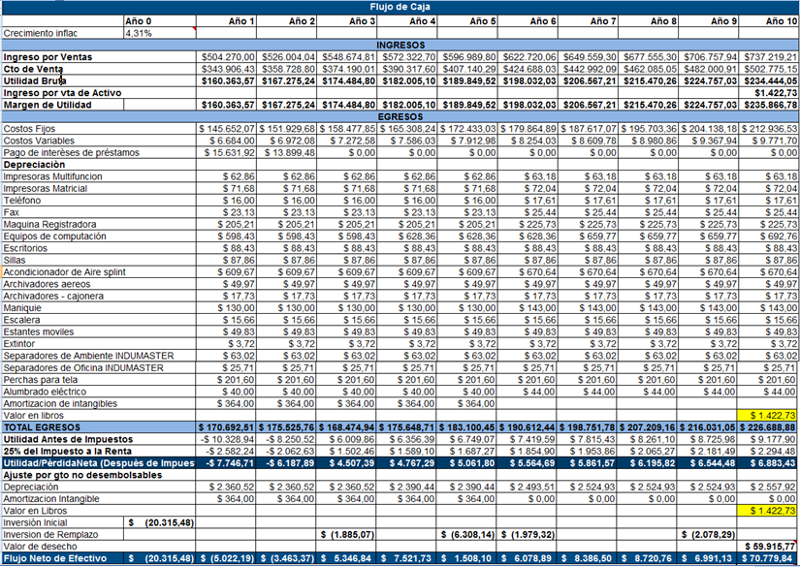
Flujo de caja

Slide 31
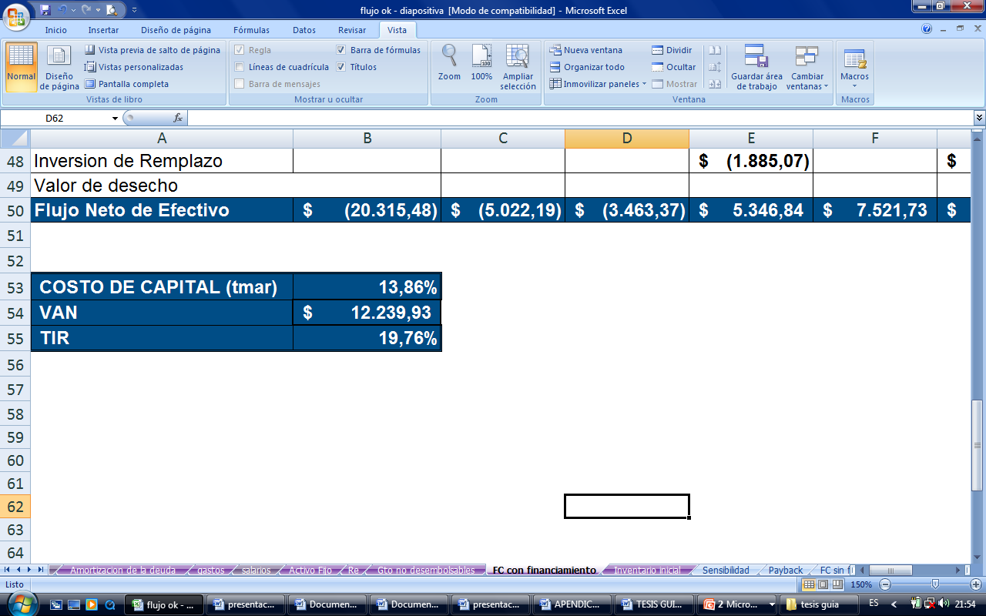
VAN & TIR
Comercializadora de Telas “KolorTex”
Fuente: Elaboración Propia Abril 2010

Slide 32
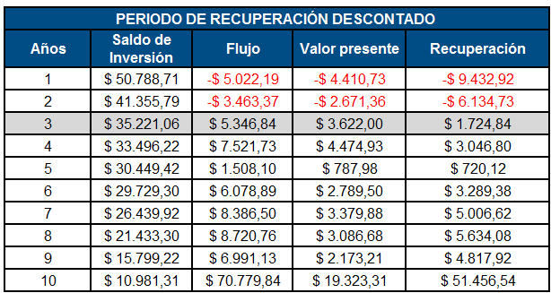
Payback
Comercializadora de Telas “KolorTex”

Slide 33
Análisis de Sensibilidad
Precio | -10 | -20 | -30 | Actual | 30 | 20 | 10
VAN | $ (132.831) | $ (513.553) | $ 832.452 | $ 12.240 | $ 1.102.505 | $ 779.297 | $ 456.089
TIR | - | - | - | 19,8% | 62,97% | 53,2% | 41,0%
Cantidad | -10 | -20 | -30 | Actual | 30 | 20 | 10
VAN | $ (135.382) | $ (73.330) | $ (176.435) | $ 12.240 | $ 442.199 | $ 339.093 | $ 235.987
TIR | 6,8% | 4,9% | - | 19,8% | 36,0% | 33,1% | 29,4%
Costo | -10 | -20 | -30 | Actual | 30 | 20 | 10
VAN | $ 259.583 | $ 506.926 | $ 754.270 | $ 12.240 | $ (729.790) | $ (482.447) | $ (235.103)
TIR | 378,0% | - | - | 19,8% | - | - | -

Slide 34
Conclusión
La Comercializadora de Textiles “KOLORTEX”, en la etapa de Inversión, incurre en unos costos de adecuación del local, muebles y enseres, poco altos. Durante los primeros dos años los costos se reflejan de manera significativa. En el tercer año ya se recupera la inversión. En el tercer año, se estima un mejoramiento del nivel de ventas (4.31%), con el cual, se mejora los ingresos por este concepto y por ende, ganancias para los inversionistas.
El proyecto presenta un alto grado de incertidumbre para el inversionista, ya que el capital inicial requerido es de $50.788,71 teniendo en el primer y segundo año, una ganancia para amortizar de manera inmediata. Los costos se ven afectados por la inflación, factor que enmarcan el proyecto bajo una perspectiva realista de las condiciones del mercado.
Para obtener la máxima ganancia en las variables de los ingresos se debe manejar una venta diaria de 497 metros aproximadamente. En la evaluación financiera se presentan los índices de rentabilidad importante para el análisis de los inversionistas, por lo cual mencionaremos:
El valor actual neto cuyo valor es de $12.279,03 representa que el proyecto es viable.
La tasa interna de retorno cuyo valor es de 19,42 lo que significa que el proyecto es atractivo al sistema financiero ya que es superior a la tasa de interés de oportunidad.
De esta manera de acuerdo con las estrategias planteadas y el análisis financiero que se realizo, se pronostican resultados prometedores, ya que el proyecto logra cubrir pérdidas y generar ganancias mediantes sus ventas mostrando de esta manera la viabilidad económica del proyecto

Slide 35
Recomendaciones Generales del Proyecto
No es fácil tener una estadística exacta sobre las condiciones del mercado, por lo tanto el inversionista debe crear nuevas e innovadoras estrategias de comercialización, exhibición de productos y valor agregado representado en la calidad del servicio.
La comercializadora debe establecer alianzas estratégicas con grandes fábricas de textiles, para evitar altos costos, creados por los intermediarios, que incrementan el valor de las mercancías que se ofrezcan en el punto de venta.
Es importante manejar adecuadamente los porcentajes de comercialización e incremento de la mercancía vendida. Hoy en día, puede verse afectado el nivel de ventas en forma significativa, por la inestabilidad económica del país, cuyas reformas afectan de manera directa el negocio y por ende la rentabilidad del proyecto.

Slide 36
Gracias
Por su atención

